Slide 1
Formality
使用指南

Slide 2
提 纲
检查RTL与GATE网表
检查GATE网表和插入扫描链的GATE网表
检查带有扫描链和JTAG链的GATE网表和插入扫描链的GATE网表

Slide 3
说 明
FiFo的Tutorial目录下包含以下几个子目录：
Rtl： fifo的RTL源代码；包含fifo.v, gray_counter.v,
push_ctrl.v, gray2bin.v, pop_ctrl.v, rs_flop.v。
Lib：门级网表需要的技术库；包含lsi_10k.db。
Gate：综合的门级网表；包含fifo.vg 和fifo_mod.vg。
Gate_with_scan：插入扫描链的门级网表；
包含fifo_with_scan.v。
Gate_with_scan_jtag：带有扫描链和JTAG链的门级网表；
包含fifo_with_scan_jtag.v。

Slide 4
一.检查RTL与GATE网表
RTL源代码：fifo.v
门级网表： fifo.vg
检查文件fifo.v和门级网表fifo.vg的功能一致性
设置RTL源代码fifo.v为reference design
设置门级网表fifo.vg为Implementation design

Slide 5
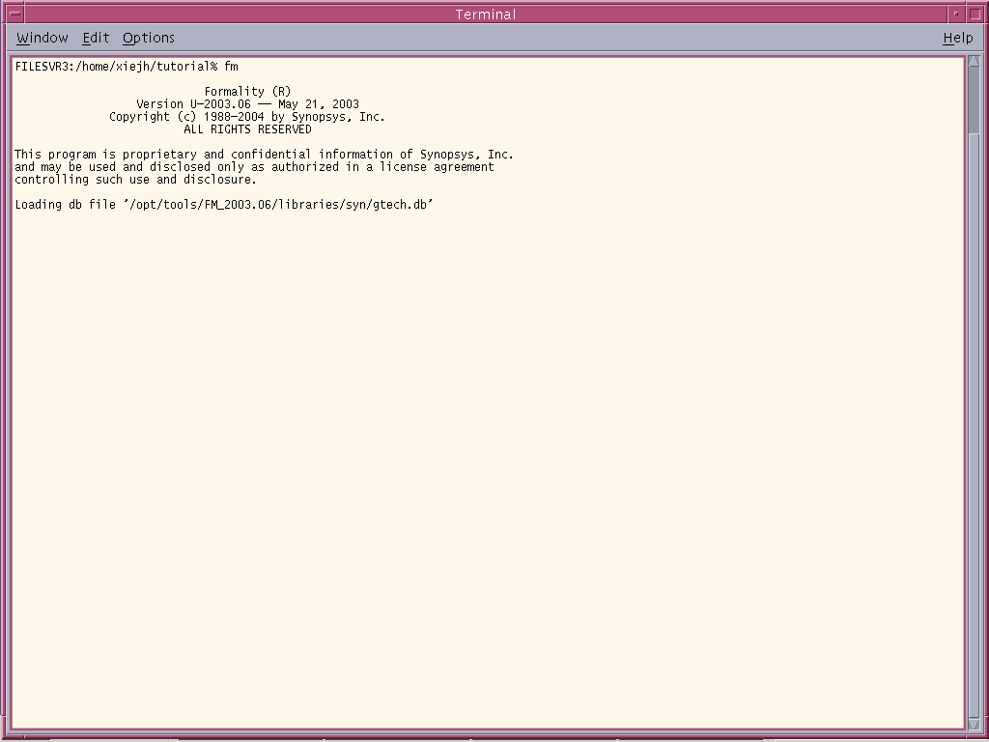
（一）图形用户界面进行形式验证
在UNXI提示符下进入tutorial目录：输入fm（或formality）。

Slide 6
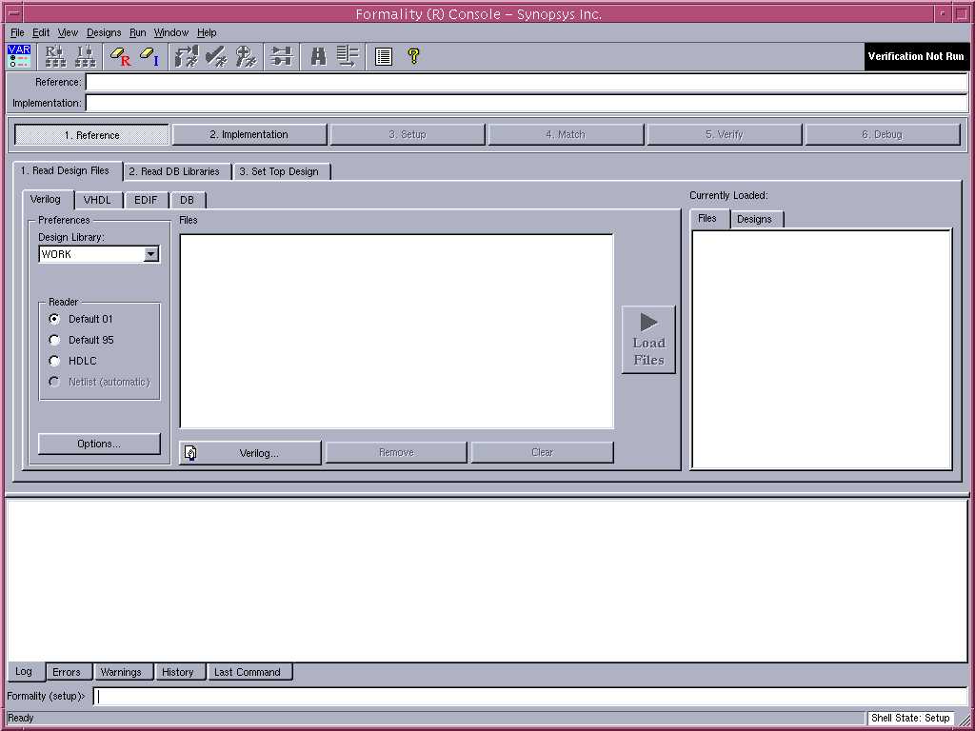

Slide 7
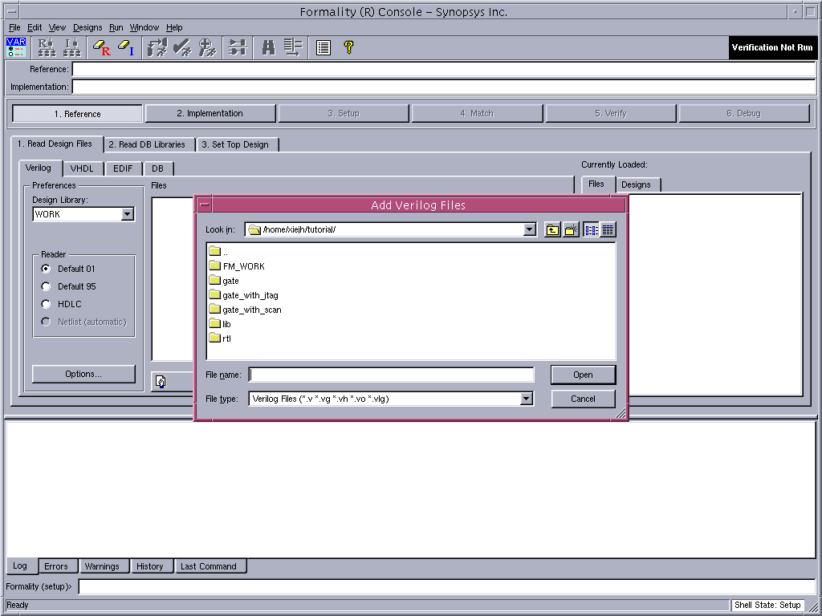
1.设置reference design
点击formality图形界面的reference按钮，进入Read Design File
点击Verilog按钮，出现添加Verilog文件的对话框。如下图：

Slide 8

1.1读取源文件
在对话框中选择：Rtl目录下的fifo.v文件，点击Open按钮,打开fifo.v源代码。如图：

Slide 9
1.2设置搜索目录
点击option按钮，出现set verilog read option对话框,
选择Variable,在DesingWare root directory(hdlin_dwroot)出输入：echo $SYNOPSYS
或Design Compiler的安装目录(本工作站的目录为/opt/tools/synopsys)，如下图：

Slide 10
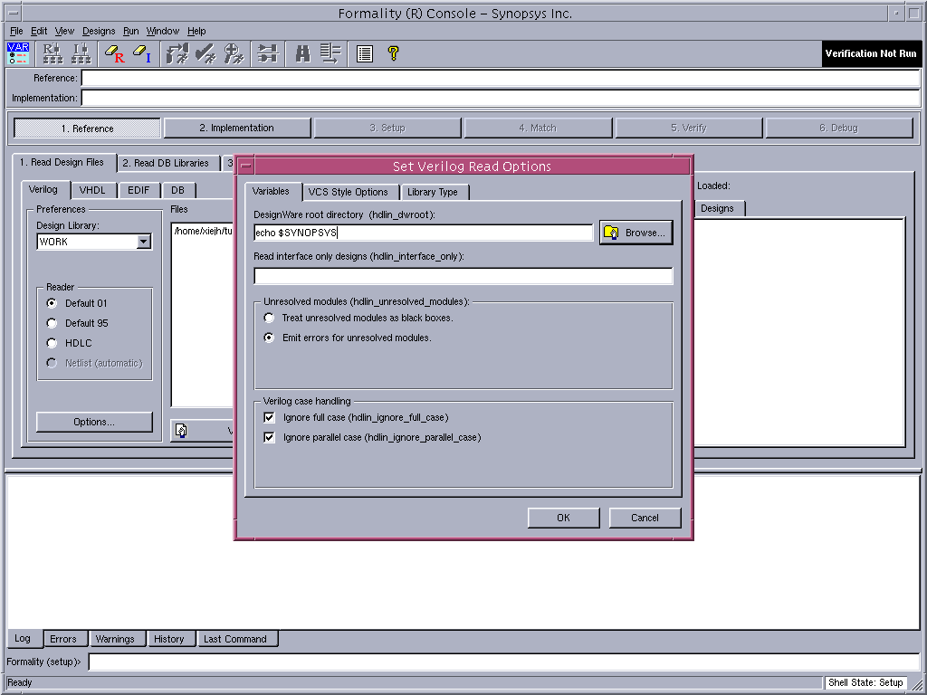

Slide 11
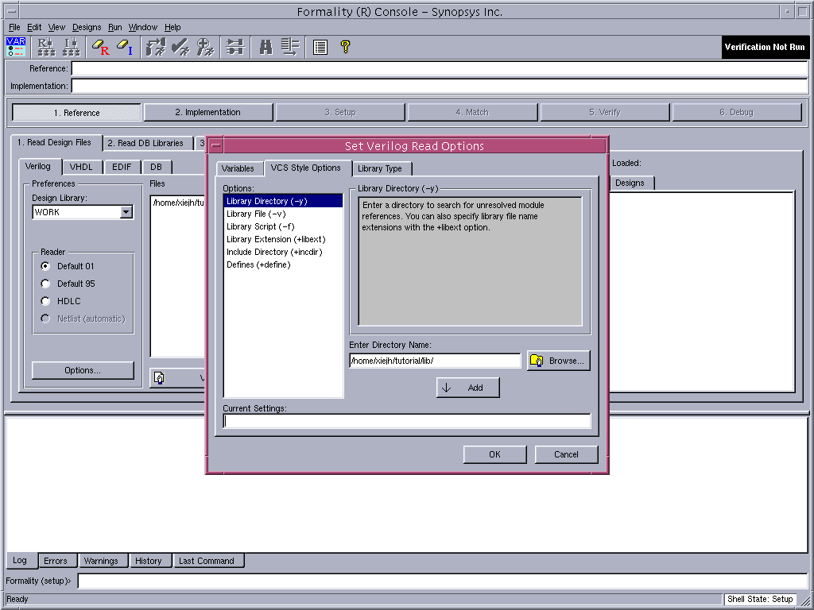
1.3设置搜索目录
在Set verilog read option对话框中的VCS Style Option中选择Library Directory(-y),
在Enter Diectory Name处浏览选择rtl目录
然后点击add按钮添加查找目录rtl。

Slide 12
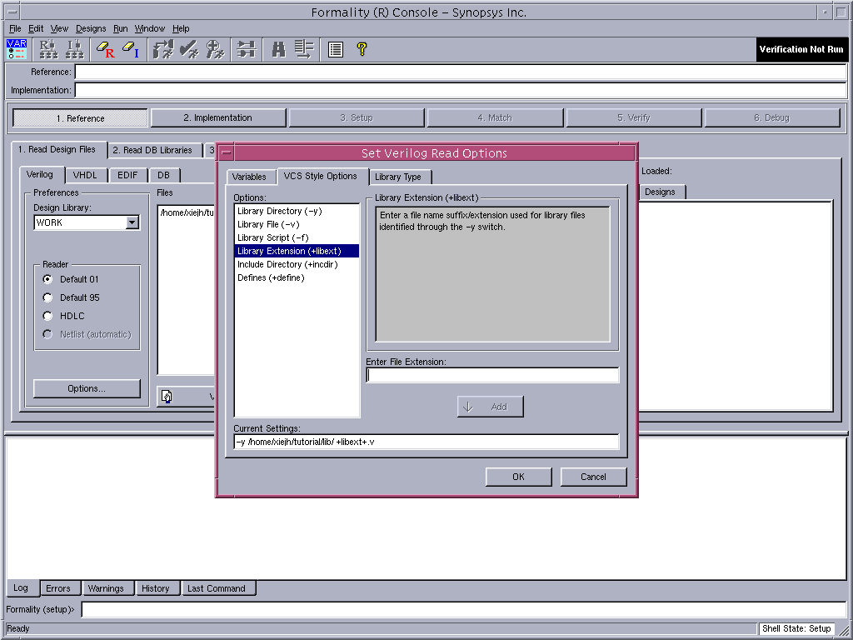
选择Library Extension(-libext)，
在Enter File Extension处填上后缀名.v，
然后点击add按钮添加，
点击OK按钮。

Slide 13
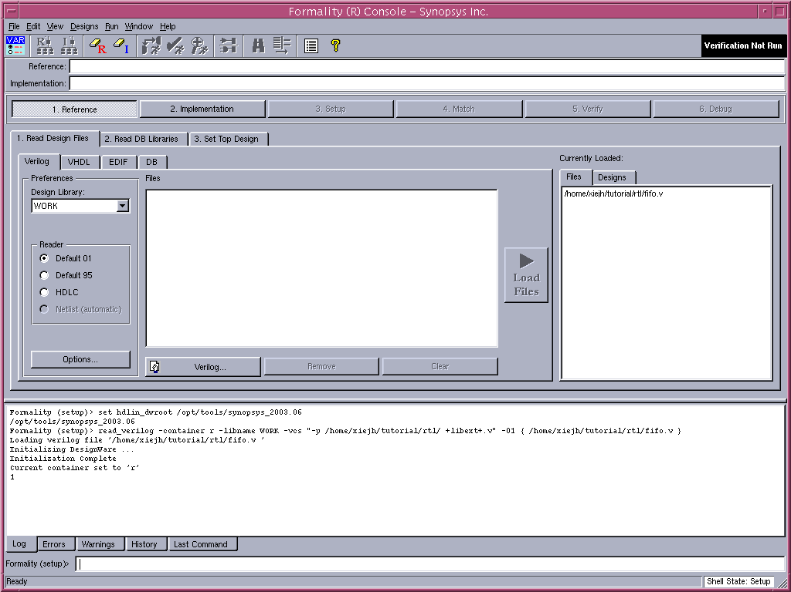
1.4加载源文件
然后点击LOAD FILES按钮，加载源文件fifo.v，如下图：

Slide 14
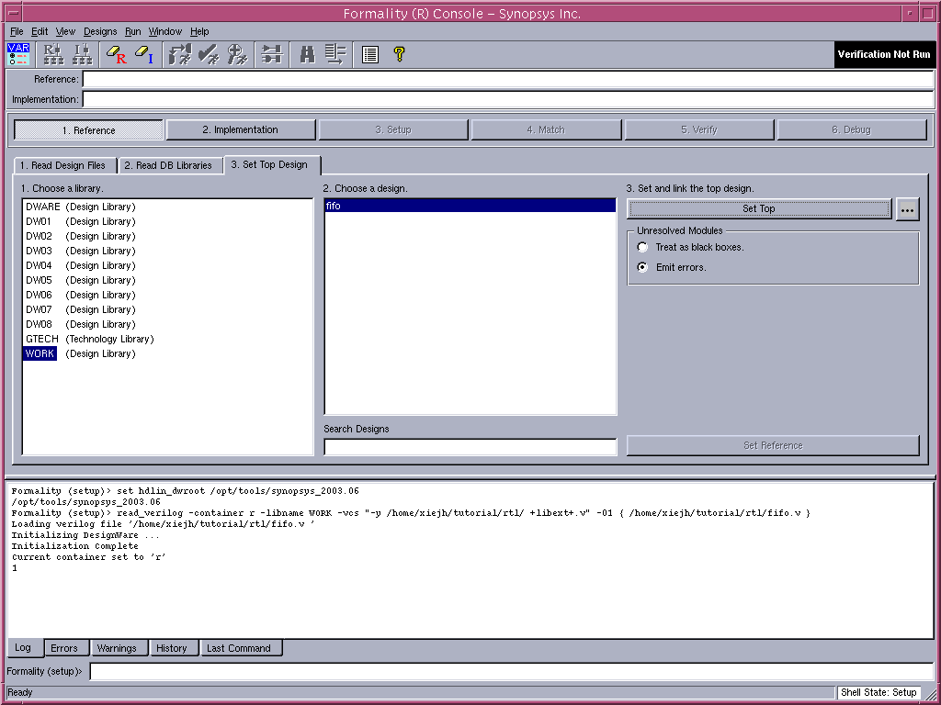
1.5设置fifo为reference的顶层
在点击Set Top Design按钮，出现下图。

Slide 15
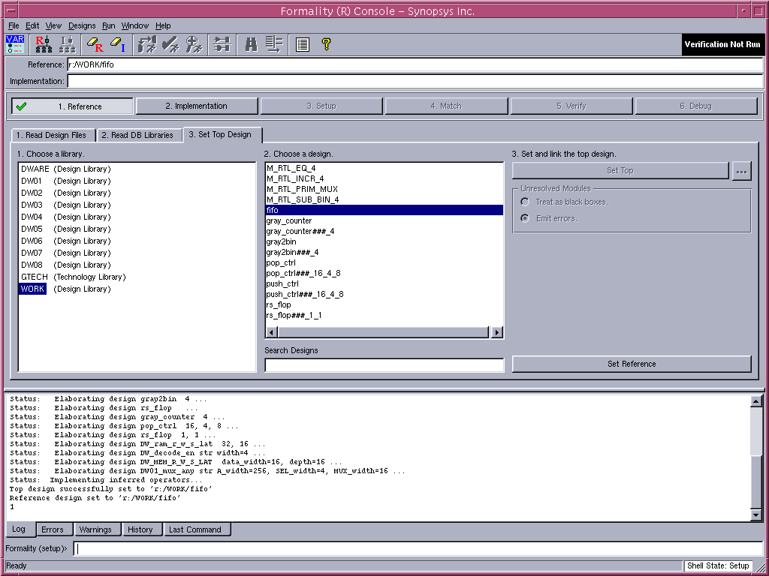
在choose a library 中选择WORK，
在choose a design中选择fifo（顶层设计的模块名）
在Set and link the top design中点击Set Top，出现下图
同时在Reference按钮上出现绿色的对号符：

Slide 16
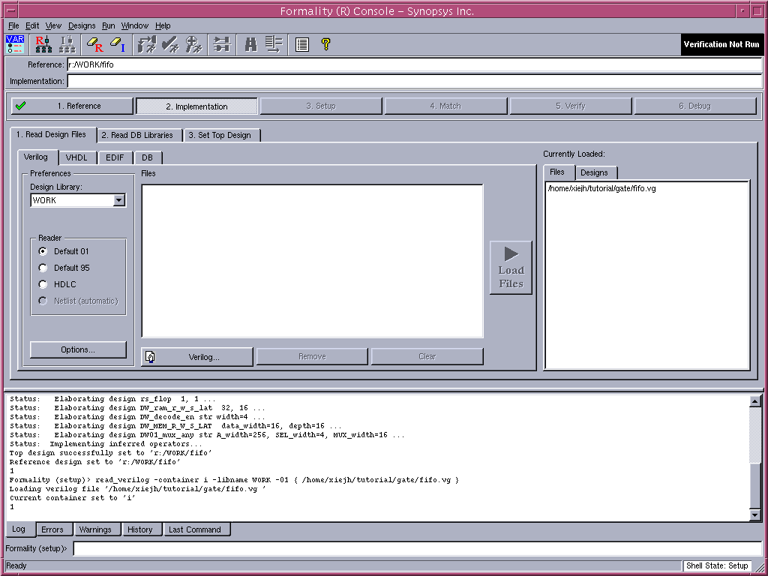
2.设置Implementation Design
点击Implement按钮，在Read Design Files 中点击Verilog，出现Add verilog files对话框，
选择gate目录下的verlog网表文件fifo.vg，
点击Load Files加载网表文件fifo.vg，

Slide 17
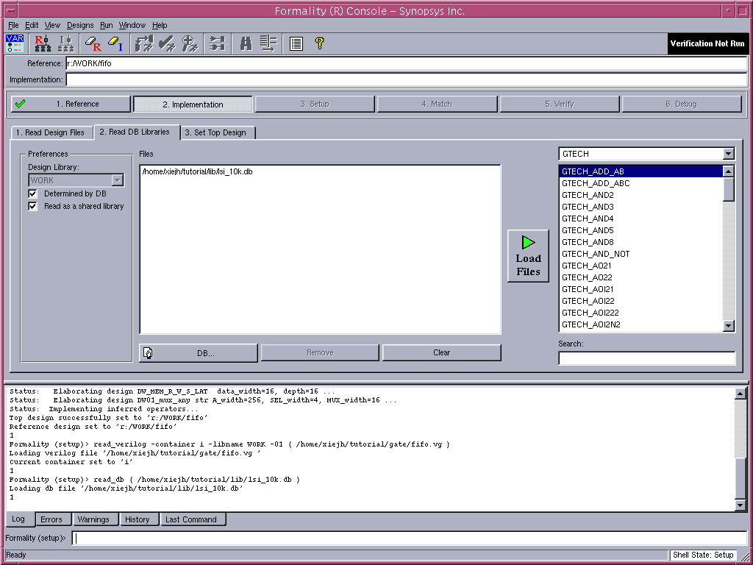
2.1加载Technology library
选择Read DB Libraries按钮，点击DB…按钮，出现Add DB Files对话框
选择lib目录下的lsi_10k.db库文件，（确保Read as share library被选中）点击LOAD Files，加载库文件。

Slide 18
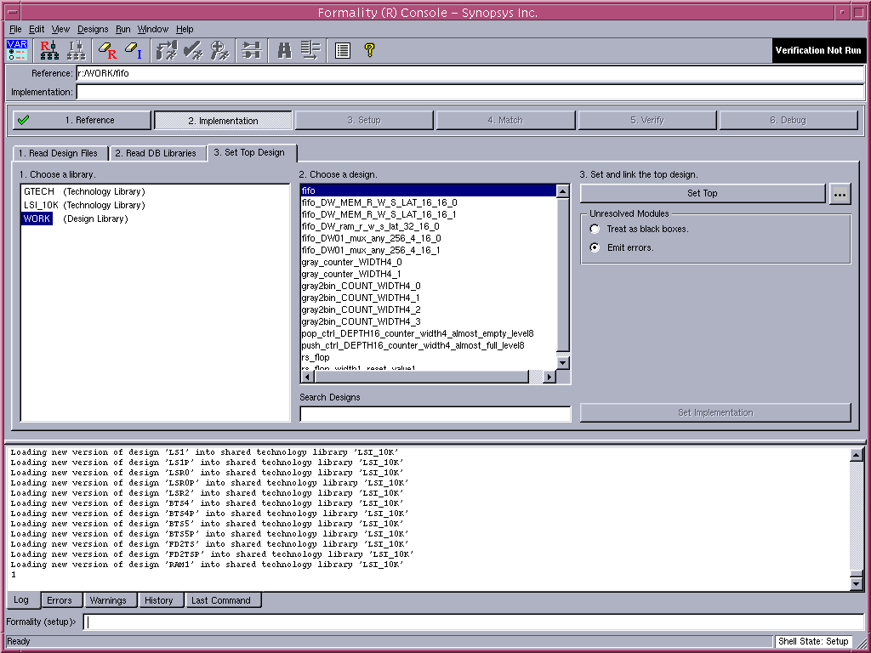
选择Set Top Design,在Choose a library中选择WORK (Design Library),
在Choose a design中选择顶层模块名fifo，
点击Set Top按钮。此时在Implementation出现绿色的对号符。

Slide 19
3.设置环境(Setup)
在这一步主要是设置常量，比如对应一些增加了SCAN扫描链和JTAG链的设计，需要设置一些常量，使这些SCAN和JTAG等功能的禁止。
由于fifo.v 是源代码，fifo.vg只是综合的源代码，没有添加SCAN和JTAG链。故可以省略这一步

Slide 20
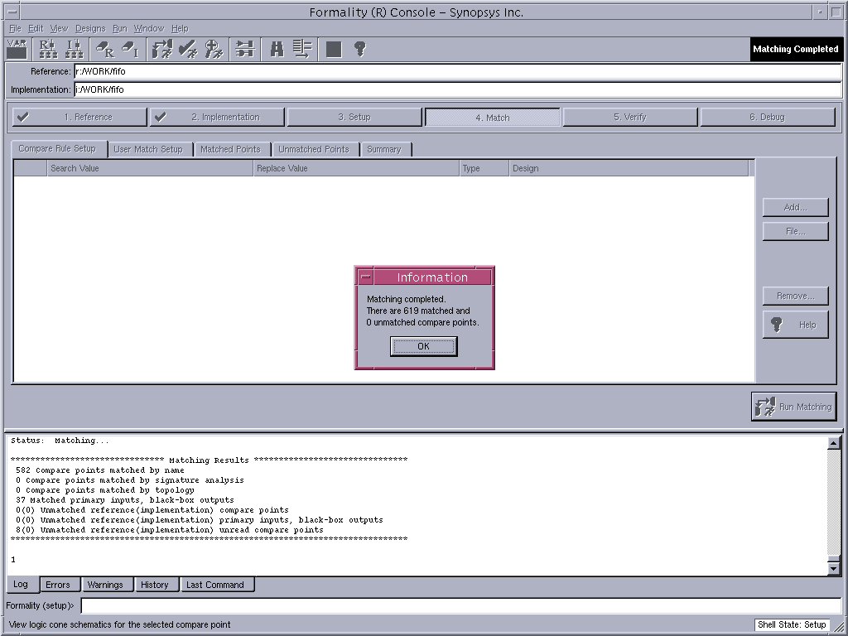
4.Match
检查reference design 和 Implemention design的比较点是否匹配
点击Match按钮，选择Run Matching按钮，进行匹配检查。
出现下图结果：没有不匹配的比较点，可以进入下一步。

Slide 21
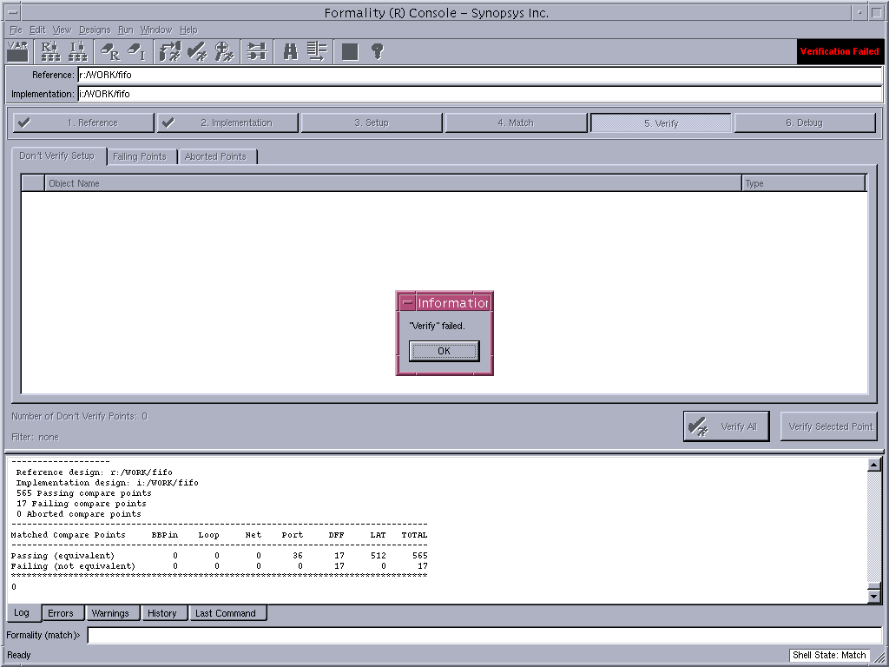
5.Verify
点击OK键，完成。现在你已经准备好，可以进行fifo.v和fifo.vg功能是否一致。
选择Verify按钮，点击Verify All，进行形式验证。
验证结束，结果出现“Verify”fail的对话框，提示两种功能不一致。

Slide 22
6. Debug
由于验证失败，系统直接进入DEBUG工作区。在Failing Points的报告工作区里显示两设计的出不一致的比较点
在Failing Points的报告工作区内点击鼠标右键，选择Show All Cone Size ,在Size栏里显示每个compar point所包含的cell的数目
一般调试是从cell数目最小的compare point开始。在这里我们从第一个compare point开始。
选择r:/WORK/fifo/push_logic/full_flag/q_out_reg[o], 击鼠标右键，选择菜单中的view Logic Cones，出现Logic Cones View窗口。

Slide 23
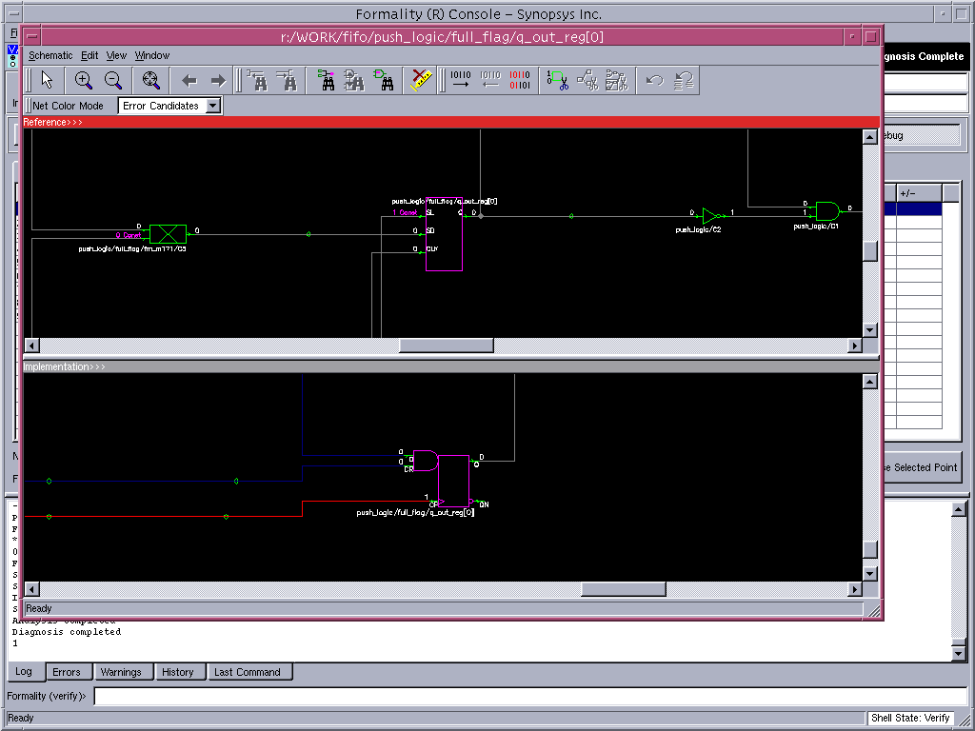

Slide 24
在这个新窗口里显示的是reference design 和Imeplemention design的原理图，
观看这个原理图我们发现在Implementation的CLK网线是用红色标识的
在logic cone view中，用红色标识的net网线是表示错误的
我们观察发现在reference design的CLK中表示的logic值为0，而Imeplemention design的CLK中表示的logic值为1。为了找出CLK net值不同的原因，分别选择reference design和Imeplemention design的CLK网线，选择右键菜单里的Isolate Subcone命令，出现下图。

Slide 25
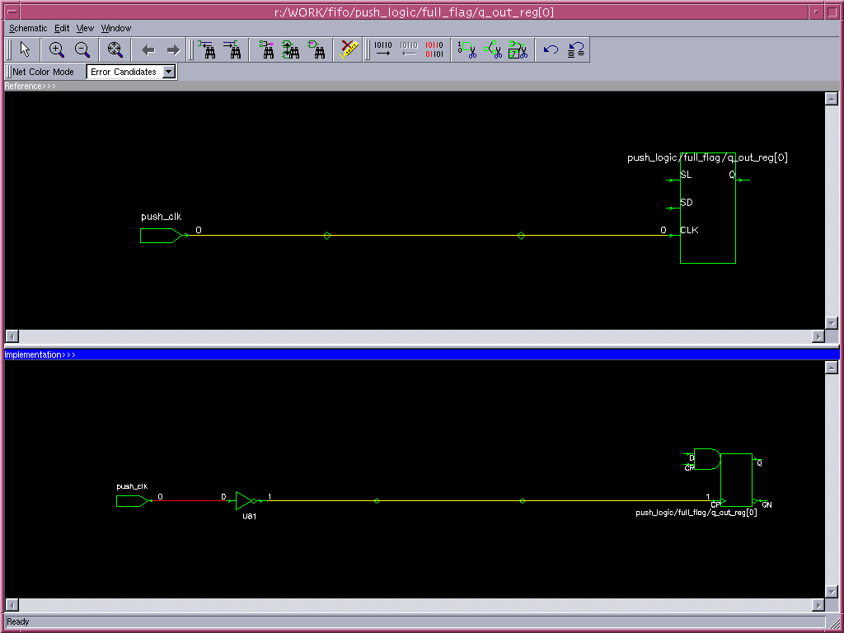

Slide 26
在图中可以看出在Imeplemention design中驱动CLK的逻辑里多了一个反相器，这有可能是综合工具为了满足hold-time的要求而增加的反相器。
我们可以修改fifo.vg网表文件和重新综合一个网表文件，来修改这个错误。在gate目录下有一个fifo_mod.vg文件是修改后的网表文件。
关闭Logic cone View,重新用fifo_mod.vg作为Implementation design。
选择Implementation，点击Read Design Files中的Verilog，点击yes来移除当前的Implementation Design设计（fifo.vg）。重新选择fifo_mod.vg，点击Load files，加载文件。
Set top Design,选择WORK和fifo

Slide 27
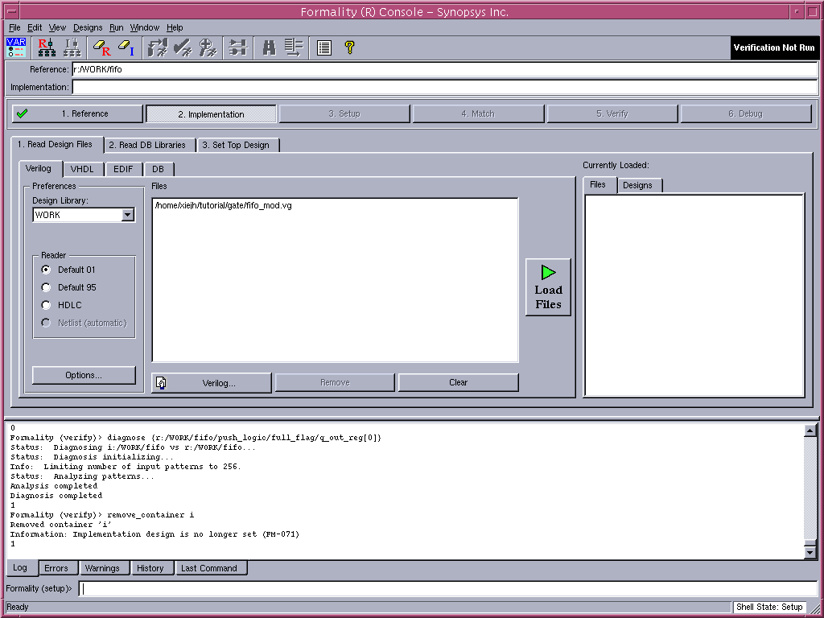

Slide 28
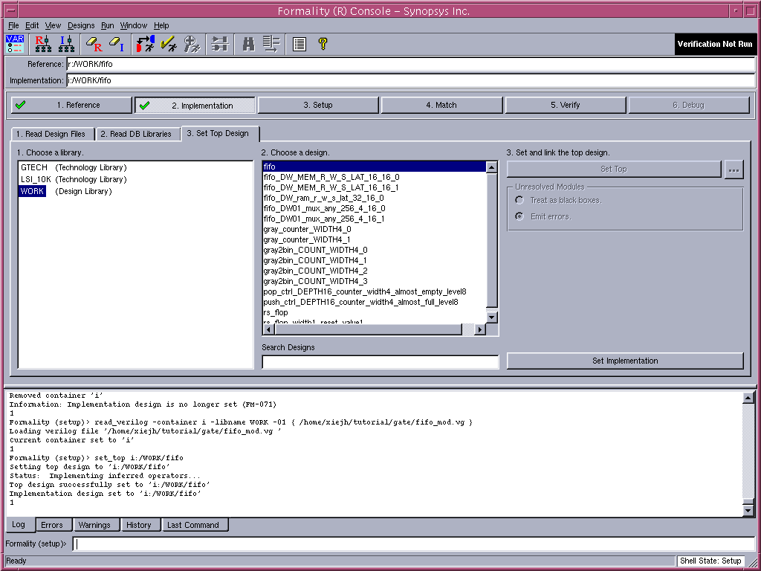

Slide 29

同样，跳过Setup
点击Match,选择Run Matching，运行完后出现下图：

Slide 30
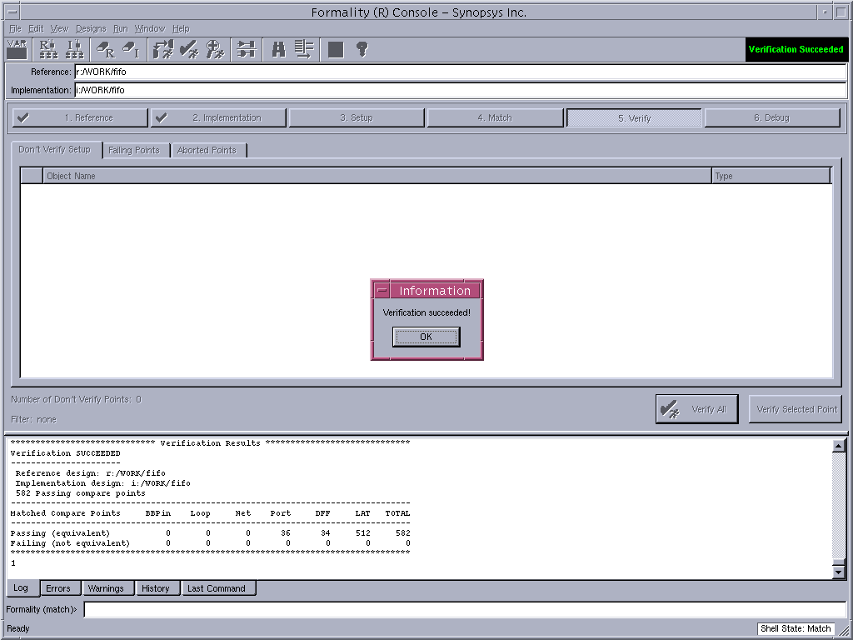
点击Verify，选择Verify all，运行完出现下图，提示“Verification Successded!”

Slide 31
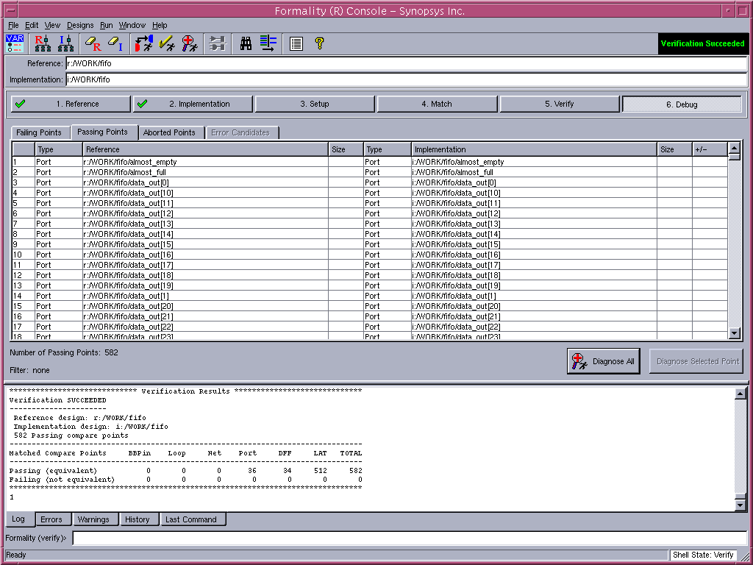
点击OK后，出现下图，显示所有compare point都pass。
到此，完成形式验证。

Slide 32
清理工作
选择工具栏中的remove reference 和remove Implementation按钮，移除reference design 和Implementation design
在formality的命令行输入：remove_library –all命令移除technology library:lsi_10k.db。

Slide 33
（二）命令行方式进行形式验证
在上一节不退出formality图形界面，在formality的命令栏中输入：history > fifo_rtl_gate.fms,生成脚本文件fifo_rtl_gate.fms
退出formality图形界面

Slide 34
fifo_rtl_gate.fms的内容
set hdlin_dwroot /opt/tools/synopsys_2003.06
read_verilog -container r -libname WORK -vcs "-y /home/user/tutorial/rtl/ +libext+.v" -01 { /home/user/tutorial/rtl/fifo.v }
set_top r:/WORK/fifo
read_verilog -container i -libname WORK -01 { /home/user/tutorial/gate/fifo_mod.vg }
read_db -container i { /home/user/tutorial/lib/lsi_10k.db }
set_top i:/WORK/fifo
match
verify

Slide 35
命令行方式运行
在unix命令提示行％下输入命令：
fm_shell –f fifo_rtl_gate.fms
unix命令提示行％输入命令fm_shell，进入formality的命令行模式。
在formality的命令行模式fm_shell>提示符下输入命令：
source fifo_rtl_gate.fms

Slide 36
提 纲
检查RTL与GATE网表
检查GATE网表和插入扫描链的GATE网表
检查带有扫描链和JTAG链的GATE网表和插入扫描链的GATE网表

Slide 37
二.检查fifo_mod.vg和 fifo_with_scan.v的功能
设置fifo_mod.vg为reference design
设置fifo_with_scan.v为implementation design

Slide 38
1. set referenc design
点击reference按钮，在Read Design Files 中点击Verilog，选择gate目录下的verlog网表文件fifo_mod.vg，点击Load Files加载网表文件fifo_mod.vg
在Read DB Files 中点击DB加载lsi_10k.db库文件，点击Load Files加载
Set top，设置fifo模块为顶层。

Slide 39
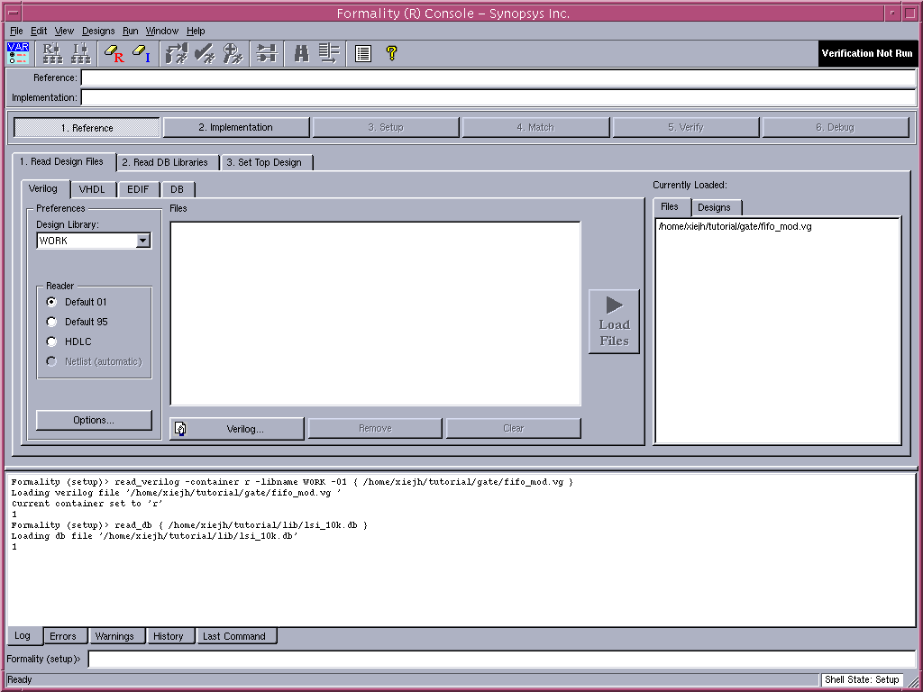

Slide 40
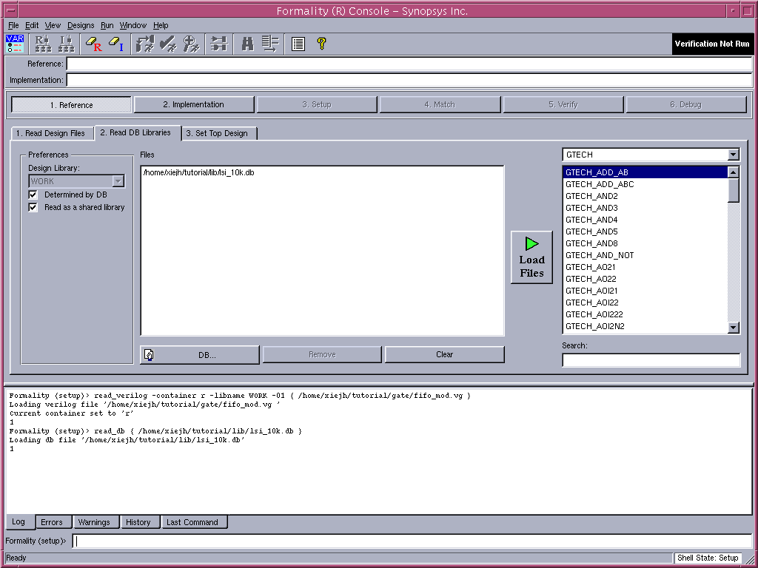

Slide 41
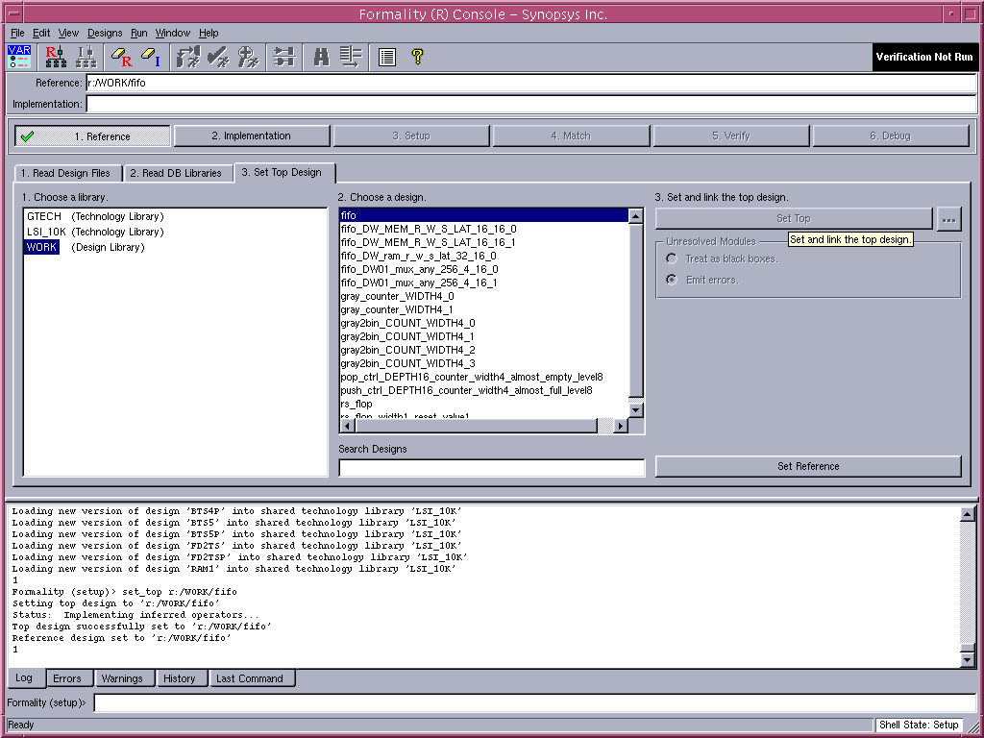

Slide 42
2. set implementation design
点击implementation按钮，在Read Design Files 中点击Verilog，选择gate_with_scan目录下的verlog网表文件fifo_with_scan.v，点击Load Files加载网表文件fifo_with_scan.v
可以省略Read DB Libraries这一步，因为在设置fifo_mod.vg时，我们已经加载lsi_10k.db为共享库文件。
Set top，设置fifo模块为顶层。

Slide 43
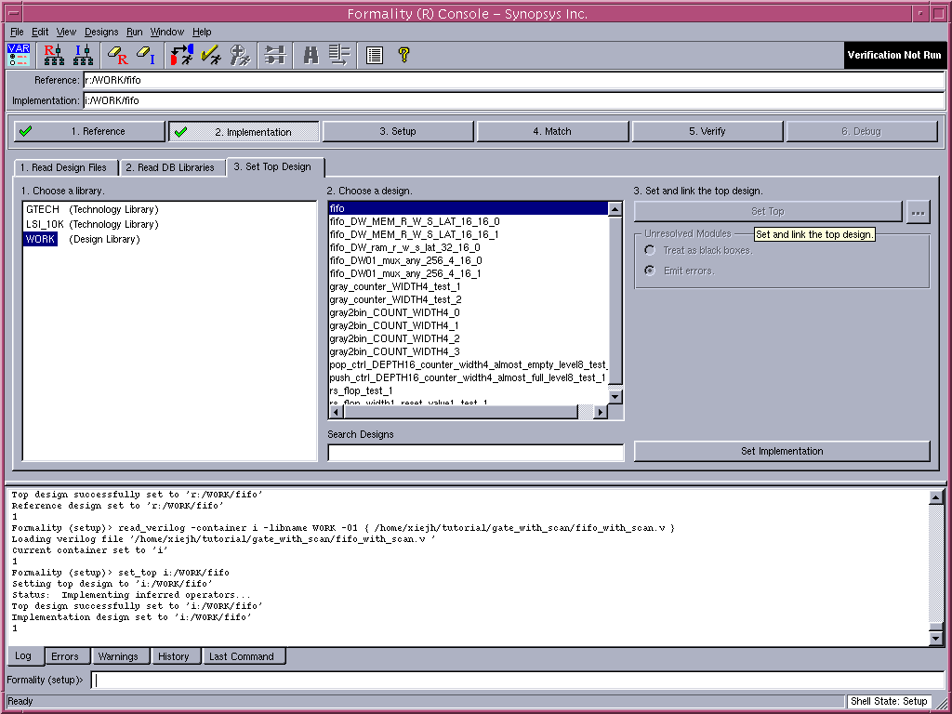

Slide 44
3. setup
由于在fifo_with_scan.v网表里加入了扫描链（scan）逻辑，在验证之前，我们必须把这一扫描链（scan）逻辑功能禁止（disable）。
进入Setup界面后，选择Constants，点击Set按钮，出现set Constant对话框。

Slide 45
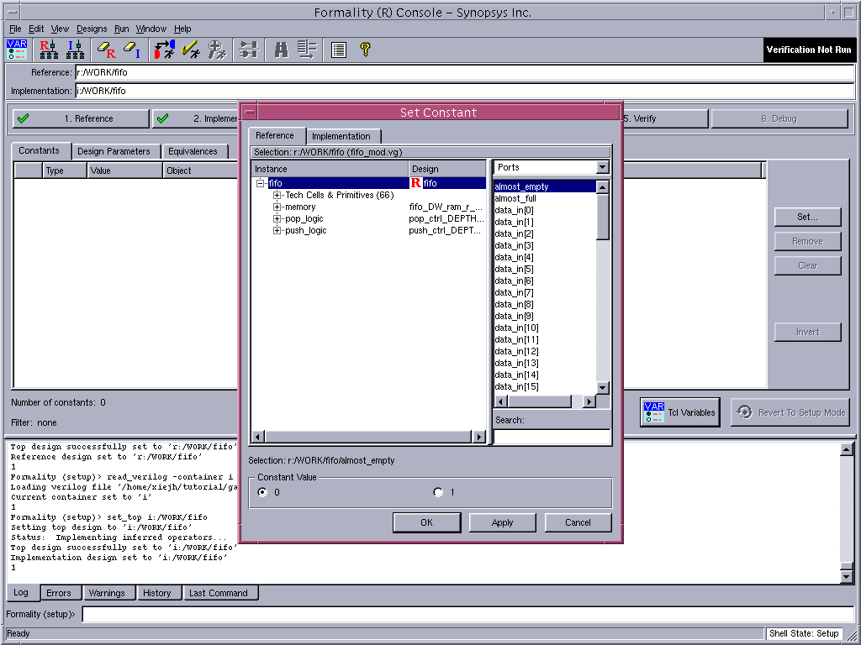

Slide 46
设置SCAN链的功能无效
选择Implementation，选择Instance的顶层fifo，在顶层fifo的ports目录下面搜索找到名为test_se（SCAN功能的使能信号）的管脚，
在Constant Value中选择值0，设置test_se的值为0，点击OK按钮。

Slide 47
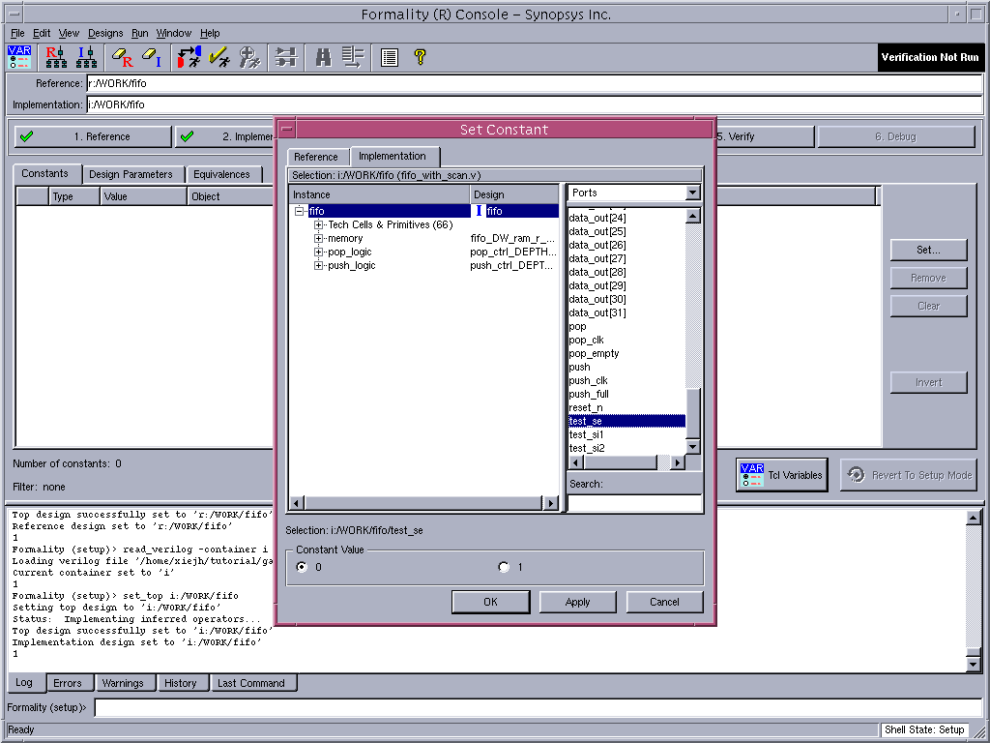

Slide 48
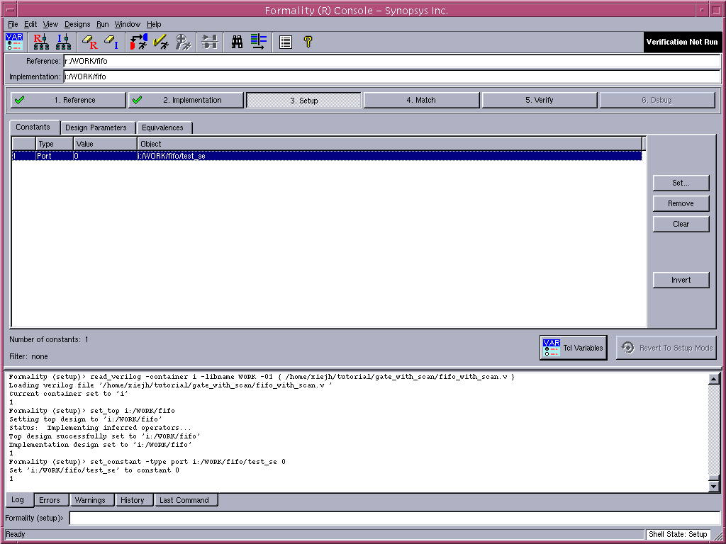

Slide 49
4. match
点击match，进入比较点（compare point）匹配步骤。点击Run Matching,运行
运行结果：报告一个不匹配的compare point。点击ok，查看不匹配点。

Slide 50
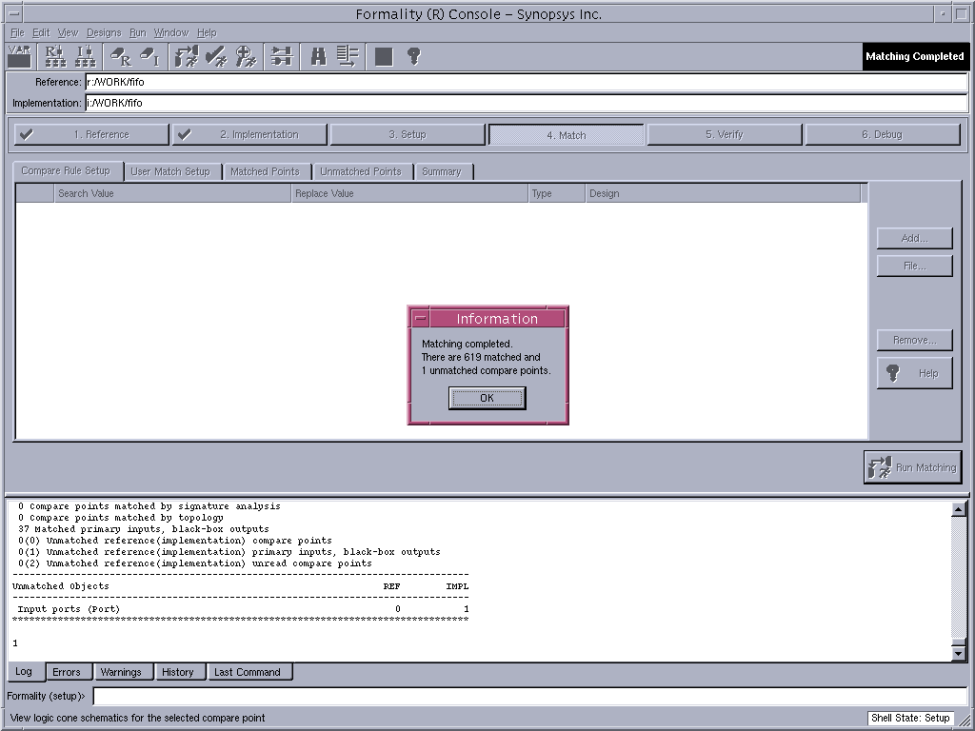

Slide 51
选择Unmatched Points，可以看到报告栏里报告Implementation Object的test_se引脚不匹配。这个引脚是Implementation Design中多余的compare point.
我们在前一步骤里，已经把它禁止啦。故可以跳过这个不匹配点，进入下一步骤Verification。

Slide 52

5. verify
选择Verify，点击Verify All按钮，进行形式检查。
运行结果如图：

Slide 53
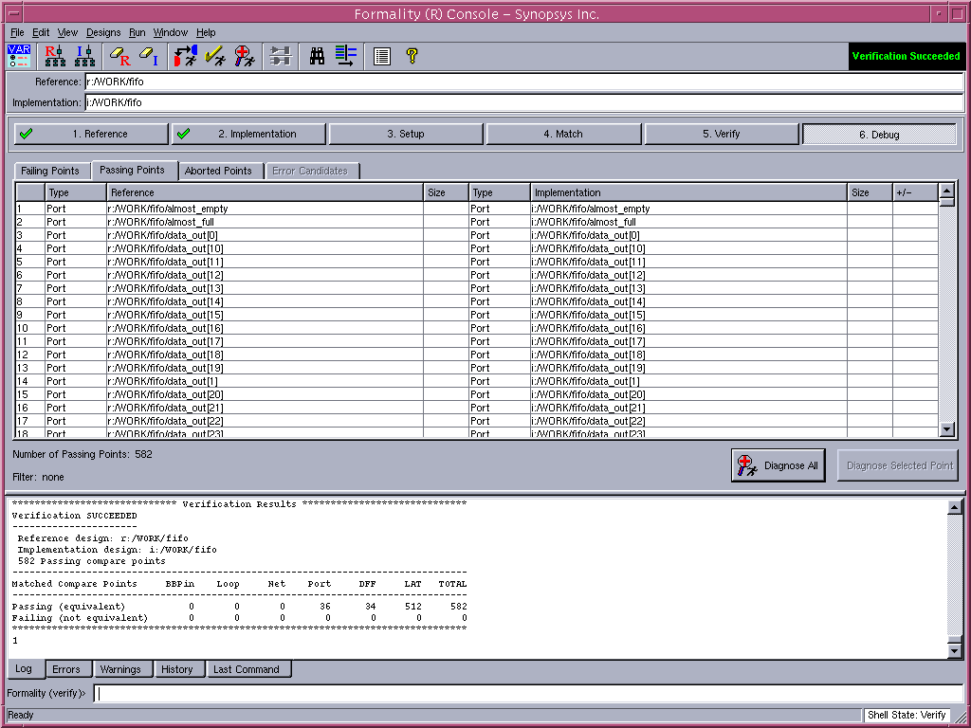
结果报告如图：

Slide 54
提 纲
检查RTL与GATE网表
检查GATE网表和插入扫描链的GATE网表
检查带有扫描链和JTAG链的GATE网表和插入扫描链的GATE网表

Slide 55
三.检查fifo_with_scan_jtag.v和 fifo_with_scan.v一致性
fifo_with_scan_jtag.v是带有扫描SCAN链逻辑和JTAG链逻辑的网表文件
上一节中我们已经验证带有scan的网表文件fifo_with_scan.v和fifo_mod.vg功能相同
把fifo_with_scan.v作为参考设计，来检查fifo_with_scan_jtag.v的功能

Slide 56
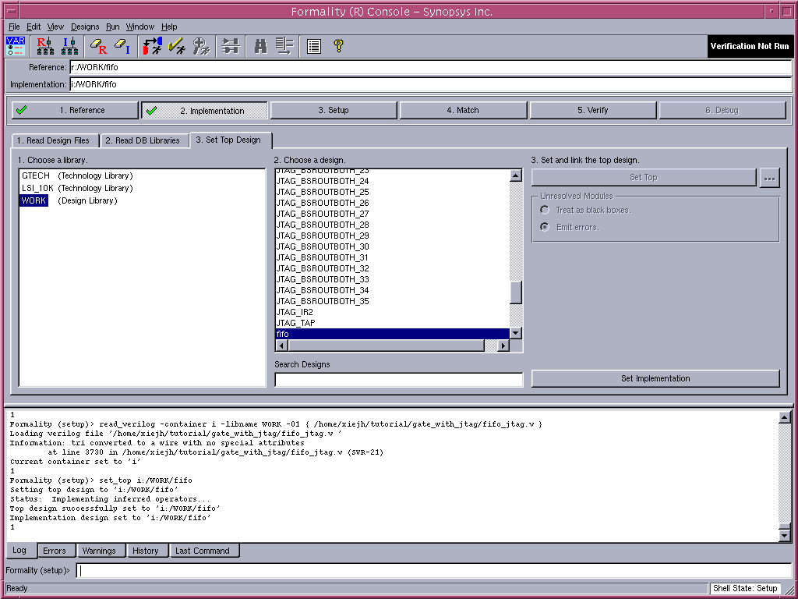
和前面步骤一样，分别设置fifo_with_scan.v为Reference design ,设置fifo_with_scan_jtag.v为Implementation design。

Slide 57
选择Setup，进入设置步骤。完成下面两个工作。
禁止fifo_with_scan.v的scan的功能
禁止fifo_with_scan_jtag.v的jtag的功能。

Slide 58
禁止scan和jtag功能
选择Constants，点击Set，进入设置常量界面。
选择reference的fifo的test_se引脚，设置test_se引脚值为0，禁止scan功能。
选择Implementation的fifo的test_se引脚，设置test_se引脚值为0，禁止scan功能，
选择Implementation的fifo的jtag_trst和jtag_tms引脚，设置这两引脚值为0，禁止jtag功能。

Slide 59
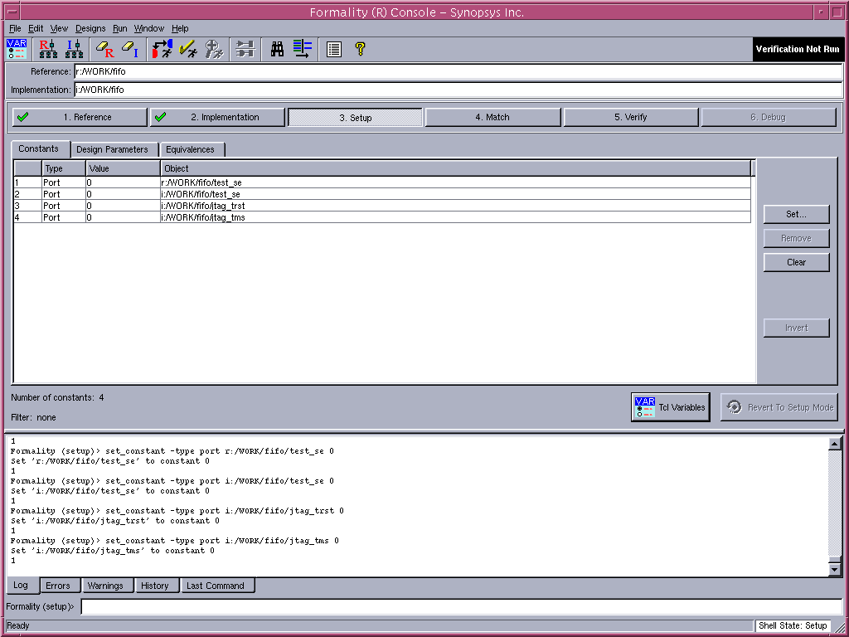

Slide 60
运行match
选择Match，点击Run Matching。运行结果如下：
发现17个不匹配点，选择Unmatched Points，查看报告。发现Implementation Object这些不匹配点都是和jtag相关的。在前面一步骤里，我们已经禁止啦jtag功能。故可以跳过这些不匹配点。

Slide 61
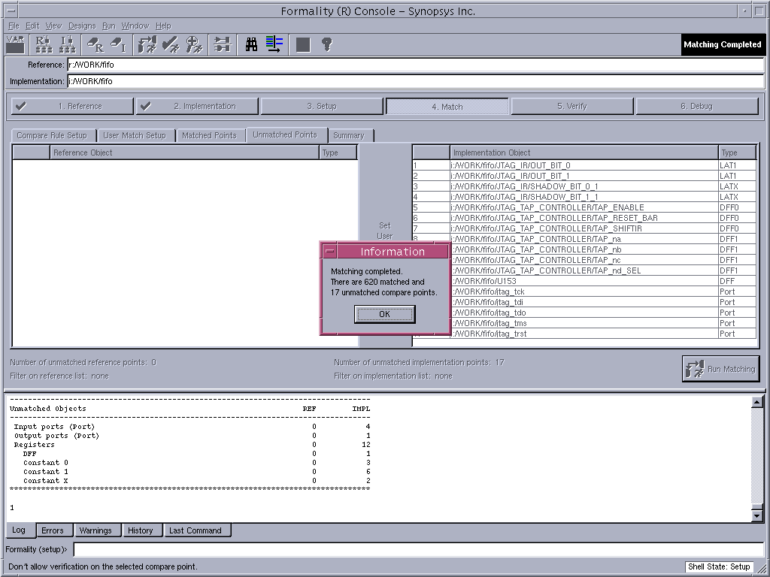

Slide 62
Verify
选择Verify，点击Verify All,进行检查步骤。运行结果如下：

Slide 63
检查完毕，在fifo_with_scan.v网表里加入jtag链后，没有影响原来设计的功能。

